Slide 1
Un Modelo de Arquitectura para un Sistema de Virtualización Distribuido
Autor: Pablo Andrés Pessolani
Directores:
Dr. Toni Cortes – UPC – BSC- Barcelona – España.
Dr. Fernando G. Tinetti – UNLP, CIC Prov. de Bs. As. – La Plata – Argentina
Co-Director:
Dr. Silvio Gonnet – INGAR (CONICET - UTN FRSF) – Santa Fe - Argentina.
Notes:
Buen día, mi nombre es Pablo Pessolani, soy de la ciudad de Santa Fe, de la provincial de Santa Fe.
Me desempeño como docente e investigador en la Facultad Regional Santa Fe de la Universidad Tecnológica Nacional.
Los temas a los que me he dedicado durante casi 30 años de docencia e investigación son los Sistemas Operativos en general (incluyendo Distribuidos y de Tiempo Real), virtualización, seguridad informática, comunicaciones, networking.
En mi carrera como doctorando me considero una persona afortunada ya que cuento con prestigiosos Directores y un Co-director que además de excelencia académica todos son excelentes personas. Mi especial agradecimiento para ellos por su atención y tolerancia durante todos estos años.
La tesis es acerca de un Modelo de Arquitectura para un Sistema de Virtualización Distribuido adecuado para brindar servicios en la Nube.

Slide 2
AGENDA:
  Introducción y Motivación
  Trabajos Relacionados
  Modelo de Arquitectura Propuesto
  Presentación del Prototipo
  Evaluación del Prototipo
  Trabajos Futuros
  Conclusiones
Notes:
La agenda incluye todos estos items que están en concordancia con la organización del documento de tesis.
En principio iniciare con una Introducción y la motivación para la tesis.

Slide 3
INTRODUCCION Y MOTIVACION
En los sistemas de virtualización de la actualidad, los recursos y el poder de cómputo de una Máquina Virtual (VM) o de un Contenedor se encuentran limitados al computador físico/real que los contiene.
Pero existen excepciones ... por ejemplo:
Disco Virtual provisto por una SAN.
Notes:
Tanto los Contenedores y las máquinas Virtuales resultan del particionado de una máquina física.
Como las partes no pueden ser mas grandes que el todo, esta afirmación aplica a esa clase de dominios de ejecución.
El poder de cómputo de una Máquina Virtual (VM) o de un Contenedor se encuentran limitados al computador físico/real que los contiene.
HACE CLICK
Pero existen excepciones:
Si una VM utiliza un disco duro virtual provisto por una Storage Area Network (SAN), una parte del procesamiento y almacenamiento de la VM se encuentra fuera del hosts donde ésta ejecuta.
El hypervisor de la VM tiene un device driver de disco que es cliente del servicio de almacenamiento que ofrece la SAN y lo presenta como si fuese un disco rígido un disco a la VM.
La contribución de la tesis propone una extensión de este modelo de procesamiento.

Slide 4
INTRODUCCION Y MOTIVACION
Pregunta 1:
¿Cómo se pueden expandir el poder de cómputo y la utilización de recursos de una VM o Contenedor a varios computadores?
Utilizando un hipervisor distribuido.
Utilizar un Sistema Operativo Distribuido (DOS: Distributed Operating System) de tipo Imagen de Sistema de Unico (SSI: Single System Image).
Notes:
Las limitaciones mencionadas acerca de Contenedores y VMs, nos lleva a hacernos algunas preguntas.
HACER CLICK
Una opción es utilizar un Hipervisor Distribuido como ScaleMP.
ScaleMP es un hipervisor que combina los recursos de hardware de varios servidores x86 creando un server SMP virtual.
La tecnología utilizada es la de Virtualización de Hardware a la que se denomina virtualización por agregación.
De alguna forma puede verse como una tecnología de “virtualización reversa” dado que con múltiples hosts se crea una VM que los abarca.
ScaleMP tiene los mismos beneficios e inconvenientes que otras tecnologías de virtualización de hardware.
HACER CLICK
Otra alternativa es utilizar un Sistema Operativo Distribuido (DOS) tal como MOSIX (2017), OpenSSI (2010), Kerrighed (2010) o XtreemOS (2012) desplegado en varios hosts o VMs. En general, todos ellos están desactualizados con excepción de MOSIX.

Slide 5
INTRODUCCION Y MOTIVACION
Pregunta 2:
¿Cómo lograr mayores niveles de rendimiento y escalabilidad de las aplicaciones que se ejecutan en la Nube?
Aplicaciones Heredadas: Factorizar una aplicación monolítica en múltiples componentes. Cada componente se ejecuta en una VM o en un Contenedor.
Aplicaciones para la Nube: Se utilizan nuevas metodologías para el desarrollo de software (MSA, SOA) y los diferentes componentes se ejecutan en VMs o Contenedores sobre Sistemas Operativos reducidos o Unikernels.
Notes:
La segunda pregunta es:
HACER CLICK
Actualmente los diseñadores de aplicaciones para la Nube utilizan modelos de programación basados en Micro Service Architecture (MSA) o Service Oriented Architecture (SOA ) .
Estos servicios se despliegan en multiples contenedores o VMs que corren Sistemas Operativos reducidos o Unikernels.
Para el despliegue mencionado se utilizan gestores de contendores tales como Docker, Mesosphere o Kubernetes.
Esta forma de programar, desplegar, operar y gestionar aplicaciones tiene varios problemas, pero el mas evidente es la falta de integración.
Requiere sistemas de gestion de usuarios, de direcciones IP, de firewalls, de logging, de VMs/Contenedores , de almacenamiento, etc.

Slide 6
INTRODUCCION Y MOTIVACION
Tesis
Un modelo de Arquitectura para un Sistema de Virtualización Distribuido (DVS) el cual permite construir dominios de ejecución aislados denominados Contenedores Distribuidos (DC) que pueden abarcar varios nodos de un cluster. Un DVS permite, tanto agregar recursos computacionales, como particionarlos.
DVS: Distributed Virtualization System
DC: Distributed Containers

Slide 7
AGENDA:
  Introducción y Motivación
  Trabajos Relacionados
  Modelo de Arquitectura Propuesto
  Presentación del Prototipo
  Evaluación del Prototipo
  Trabajos Futuros
  Conclusiones
Notes:
A continuación mencionare algunos trabajos relacionados acerca de tecnologías que son el sustento conceptual del modelo propuesto.

Slide 8
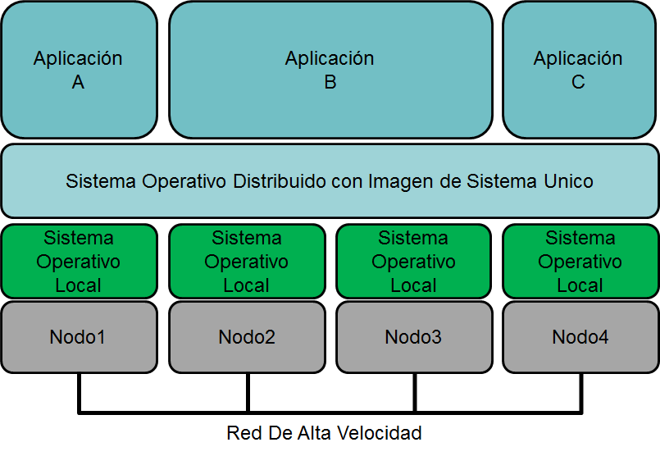
Sistemas Operativos Distribuidos
Generalmente, los DOSs tienen las mismas características de programación, despliegue y operación de aplicaciones que los sistemas centralizados, pero el rendimiento, la escalabilidad y la disponibilidad de un sistema distribuido
Notes:
Sistemas Operativos Distribuidos
Como mencioné anteriormente, es una tecnología que permite extender el poder de computo de una aplicación a varios nodos en forma transparente.
En la figura se presenta un cluster de 4 nodos unidos por una red de alta velocidad.
Cada nodo ejecuta su propio Sistema operativo local, pero todos los nodo corren un middleware distribuido que provee las APIs y llamadas al sistema para las aplicaciones y bibliotecas.
Una aplicación puede ejecutar en un nodo tal como A o C o expandirse a varios nodos tal como la aplicación B.
LEER PANTALLA
El SOD brinda las mismas abstracciones y recursos en todos los nodos del cluster.
Esta característica facilita la programación ya que los procesos pueden compartir archivos, tuberías, semáforos sockets, colas de mensajes, señales, etc. sin considerar la ubicación del proceso.
Por ejemplo, un proceso ejecutando en un host podría invocar un comando o llamada al sistema KILL para finalizar abruptamente un proceso que se ejecuta en otro nodo simplemente mencionando su PID.
Este tipo de OSs también se los conoce como de Imagen de Sistema Unico (SSI) porque la distribución inherente de recursos y procesamiento se le oculta a los procesos.
El interés en los DOS se ha perdido en los últimos años, posiblemente por la falta de adaptabilidad para incluir nuevas tecnologías y al soporte de Nuevo hardware.

Slide 9
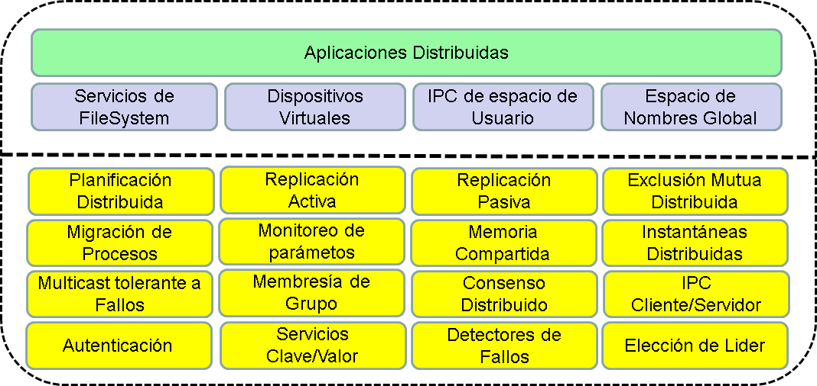
Sistemas Operativos Distribuidos
Notes:
Generalmente los distintos componentes de un DOS están fuertemente acoplados e integrados entre si.
Aún así podemos dividirlos lógicamente de acuerdo a sus funciones en al menos dos capas.
La capa inferior provee servicios comunes que pueden ser utilizados por otros servicios de la misma capa o de la capa superior.
La capa superior es la que brinda servicios directamente a las aplicaciones a través de APIs y llamadas al sistema.
Esta separación de responsabilidades es muy importante para el modelo de DVS propuesto, el cual desempolva algunas características previamente resueltas por los DOS.

Slide 10
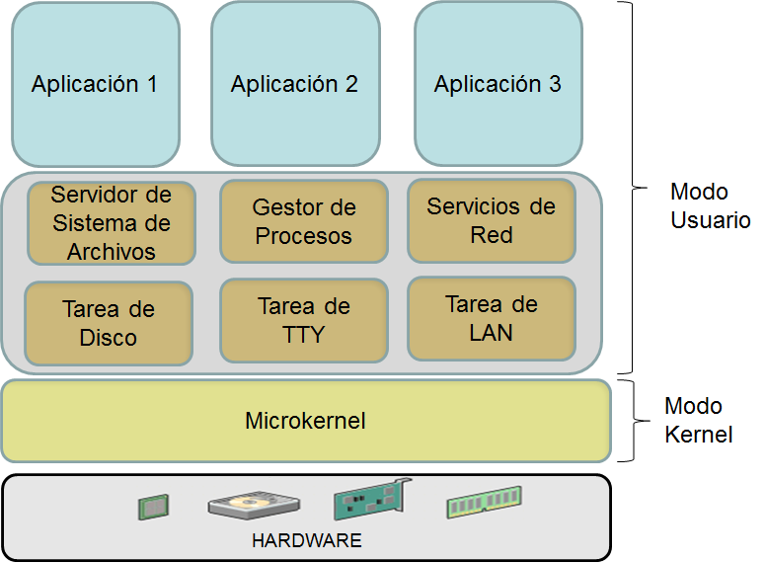
Sistemas Operativos Multiservidor o de Microkernel
Notes:
La otra tecnología que fue considerada en el modelo de DVS propuesto es:
Sistemas Operativos Multiservidor o de Microkernel
Algunos ejemplos de este tipo de OS son: L4, QNX neutrino and MINIX.
En el kernel de un monolítico, todos sus componentes comparten variables y funciones, y se ejecutan en modo kernel o supervisor.
Por lo tanto, si ocurre un error o fallo en uno de esos componentes puede causar el fallo de OS completo. De igual forma, una intrusión producto de una vulnerabilidad de algún componente da acceso a todos los recursos del kernel con máximos privilegios para el atacante.
Los OS multiservidor o de microkernel factorizan las funciones de un OS en varias tareas y servidores.
Esas tareas y servidores se ejecutan en modo-usuario evitando que un fallo en uno de ellos pueda afectar al OS completo.
Solo el microkernel ejecuta en modo kernel con todos los privilegios.
Los procesos se comunican entre si utilizando algún mecanismos de IPC provisto por el microkernel.
Cada proceso (de usuario, servidor o tarea) es aislado de los otros, por lo que desde ese punto de vista presenta similitudes con la virtualización.
Existen varios artículos que relacionan y comparan hipervisores y OS de microkernels.

Slide 11
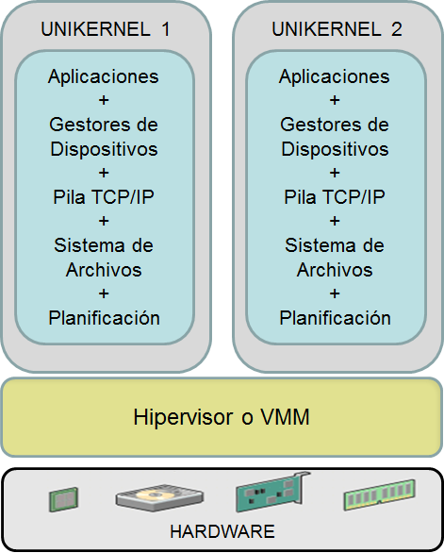
Unikernels
Notes:
El modelo de OS de UNIKERNEL tienen origen en los OS de Biblioteca.
En ellos las aplicaciones se enlazan en un único binario conjuntamente con los Device Drivers o Gestores de Dispositivos, la pila de protocolos TCPIP, y componente de un OS tales como un sistema de archivos, planificación, etc.
Este programa binario puede ejecutar (según se haya construido) directamente sobre el hardware, sobre un hipervisor o sobre un OS.
En los unikernels no existe el concepto de Llamada al Sistema o espacio de usuario o modo usuario, todos los servicios del sistema están disponibles a la aplicación directamente invocando a una función y todo ejecuta con niveles de privilegios de kernel o supervisor.
Esto, de alguna manera lo hace vulnerable, pero por otro lado tiene una superficie de ataque reducida dado que solo constituyen el binario solo el código requerido.
En la actualidad se los utiliza para ejecutar procesos servidores de microservicios o de SOA.

Slide 12
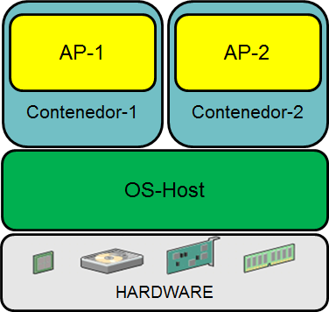
Virtualización basada en Sistema Operativo
Notes:
La virtualización basada en OS es un método de particionado por el cual el kernel del OS crea diferentes entornos o dominios de ejecución (Contenedores, Prisiones, Zonas) en espacio de usuario para ejecutar grupos de procesos.
Entre sus características podemos mencionar, que tiene un mejor rendimiento (3:1) respecto a virtualización de hardware.
Alta densidad/Escalabilidad
Rápido Arranque.
Practicamente las aplicaciones ejecutan a velocidad nativa.

Slide 13
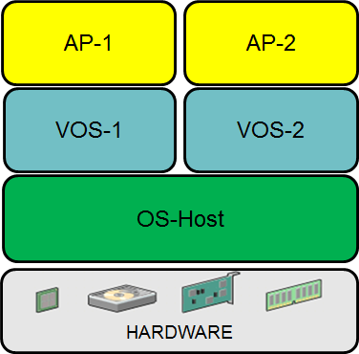
Virtualización de Sistema Operativo
Notes:
Esta forma es muy similar a la paravirtualización con la diferencia de que en lugar de haber un hipervisor hay otro sistema operativo (HOST)
Como cada vez mas los OS y los Hypervisores confluyen, pronto no se distinguirá entre uno y otro.
Tiene la ventaja de que se pueden ejecutar diferentes VOS, los cuales utilizan servicios del OS-host.
Existe un aislamiento entre las aplicaciones y el OS-host ya que estas son atendidas por el VOS y solo basan su ejecución en pocos servicios ofrecidos por el host.

Slide 14
Otras Tecnologías Relacionadas
Comunicaciones de Grupo
  Multicast Confiable (FIFO, Causal, Orden Total).
  Membresía.
  Tolerancia a Fallos (Detección de Fallos).
Migración
  Procesos.
  Máquinas Virtuales.
  Contenedores.
Redundancia y Replicación
  Replicación Pasiva o Primario-Respaldo.
  Replicación Activa o de Máquina de Estado
Notes:
Como el DVS es un sistema distribuido, con requerimientos de clase-proveedor, se necesita no solo las características de aislamiento que ofrece la virtualización, o el rendimiento que se puede alcanzar con un sistema distribuido sino también aspectos tales como la alta disponibilidad, la replicación de procesos y datos, la migración de procesos, la comunicación confiable, etc.
Para ello son fundamentales tecnologías tale como:
LEER.

Slide 15
Razonamiento
 | Ventajas | Inconvenientes
DOS | Integra recursos. Visión Global. Transparencia por Ocultamiento. Facilita la Programación y Gestión. | Unico OS. Menor capacidad de aislamiento. Los procesos utilizan servicios del OS-Host. Servicios Complejos solo para OS
Contenedores | Particionado de Recursos Aislamiento de Rendimiento Espacio de nombres | Unico OS. Los procesos utilizan servicios del OS-Host.
VOS | Particionado de Recursos Aislamiento de Seguridad y Fallos Espacio de nombres VOS diferente de OS-Host | Menor aislamiento de rendimiento.
OS Multiservidor | Aislamiento de Procesos Capacidad de Distribución | Unico OS. IPC

Slide 16
AGENDA:
  Introducción y Motivación
  Trabajos Relacionados
  Modelo de Arquitectura Propuesto
  Presentación del Prototipo
  Evaluación del Prototipo
  Trabajos Futuros
  Conclusiones
Notes:
El siguiente item en la agenda presenta un resumen de las características del modelo de DVS propuesto.

Slide 17
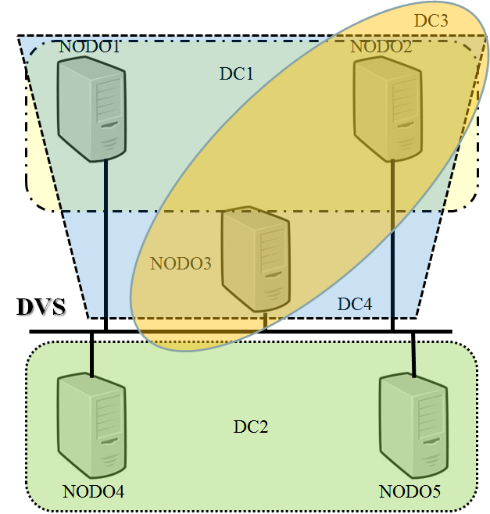
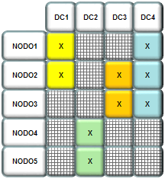
Ejemplo de Topología de un cluster DVS
Partición
Contenedor Distribuido (DC):
Entorno de ejecución distribuido que ofrece recursos computacionales, virtuales y abstractos a un conjunto de procesos.
Agregación
Notes:
En primer lugar, debemos comprender como está constituido un cluster DVS.
El mismo está compuesto por nodos unidos por una red de alta velocidad.
Los Contenedores Distribuidos(DC) son entornos de ejecución distribuidos que ofrecen recursos computacionales virtuales y abstractos a un conjunto de procesos.
Estos DC pueden abarcar uno o mas nodos del cluster conformando una agregación de recursos.
En cada nodo se pueden ejecutar procesos de diferentes DCs particionándolo.
Si vemos las filas de la Matriz, se evidencia que la Tecnología de Virtualización permite particionar los recursos de un nodo.
Si vemos las columnas de la Matriz, se evidencia que la tecnologia de los DVS permite agregar los recursos de diferentes nodos.

Slide 18
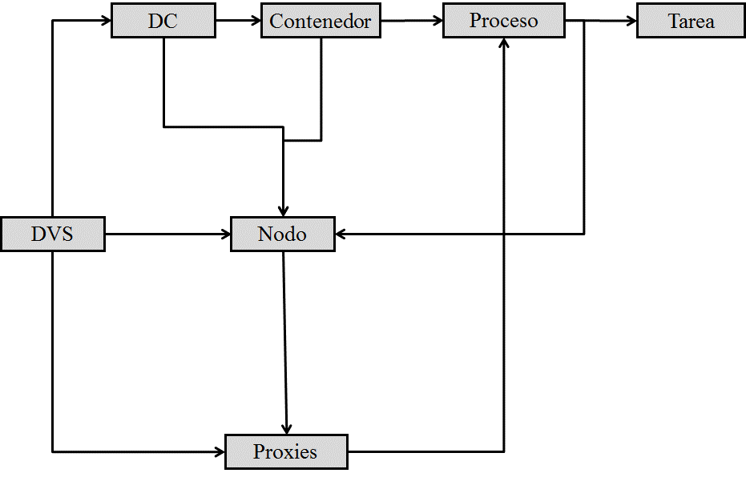
Abstracciones de un DVS
Notes:
Un DVS está constituido por nodos unidos por proceso proxies.
Múltiples DCs pueden ejecutar en un mismo cluster DVS.
En un Nodo pueden ejecutarse procesos de diferentes DCs.
Un DC está constituido por múltiples Contenedores que se encuentran en cada nodo.
Dentro de un contenedor se ejecutan procesos.
Los proceso pueden ser locales al nodo los que construyen y una tarea, o remotos al nodo con los que se comunican en forma transparente a través de los proxies.

Slide 19
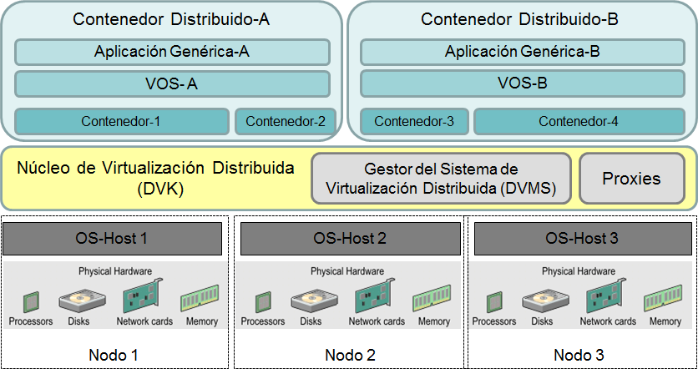
Modelo de Arquitectura de DVS
Notes:
Este esquema presenta el modelo de arquitectura de DVS.
Se tiene un clusters compuesto por Hosts, que al ejecutar el DVK se convierten en NODOS.
Estos nodos, se encuentran unidos a través de proxies.
El DVK ofrece servicios a los VOS, que pueden ser centralizados o distribuidos.
Cada VOS se ejecuta en uno o mas contenedores de un mismo nodo o de múltiples nodos.
Para la gestión de todo el Sistema, existe el DVMS el cual permite gestionar el DVS, nodos, proxies, DCs, contenedores y procesos.

Slide 20
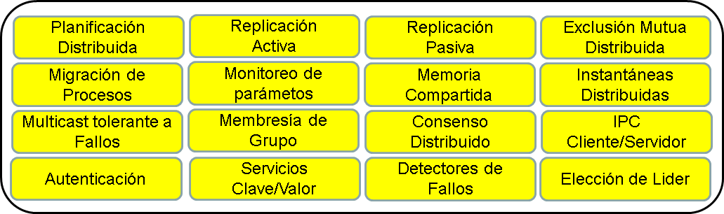
Servicios del Distributed Virtualization Kernel (DVK)
Notes:
El DVK ofrece a los VOS diferentes servicios.
Como se puede observar, estos servicios (desde el punto de vista lógico) son similares a los embebidos en un DOS.
Esto hace a la diferencia entre un DOS y un VOS distribuido ejecutando en el DVS.
En este ultimo, los servicios básicos de los sistemas distribuidos son ofrecidos por el DVK.

Slide 21
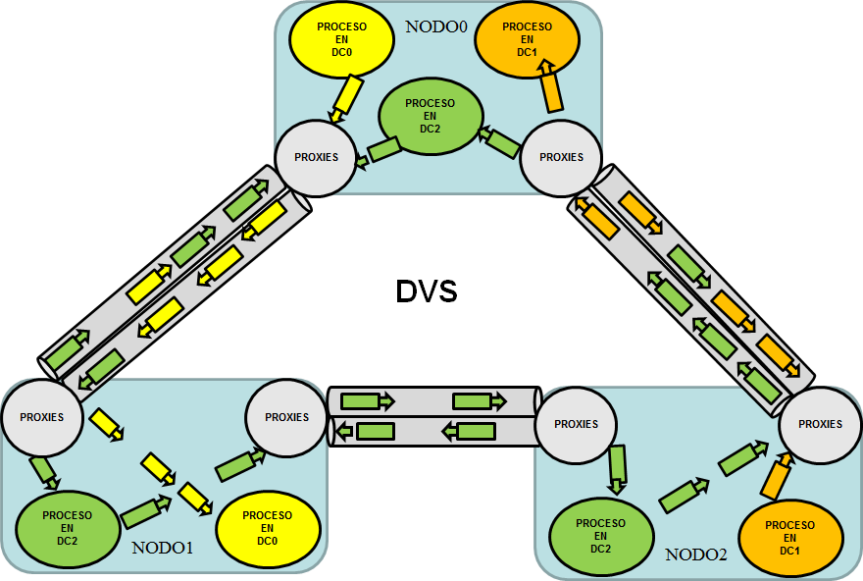
Comunicaciones entre Nodos (Proxies)
Notes:
Los proxies son procesos que permiten las comunicaciones transparentes entre los procesos de diferentes nodos.
Los proxies no consideran el DC al que pertenece un mensaje o dato que se transfiere (aunque lo podrían hacer)
Los procesos que ejecutan dentro de un DC no tienen conocimiento de la existencia de los proxies como así tampoco de la localización de los otros procesos del mismo DC.

Slide 22




Contenedores
Contenedor-1
Contenedor-2
Aplicación 1
Aplicación 2
Aplicación 0
VOS-1
VOS-2
OS-Host
HARDWARE
Notes:
Los contenedores habitualmente se utilizan para aislar aplicaciones.
En el modelo propuesto se utizan para aislar a un VOS con sus propias apliaciones.
Es decir, la aplicación no usa los servicios del OS-Host sino del VOS.

Slide 23
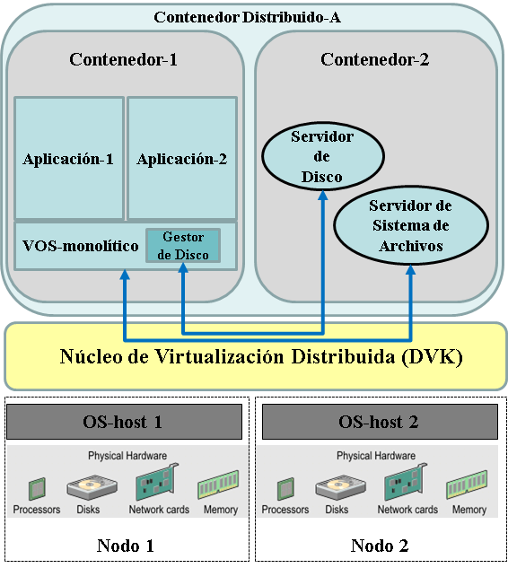
VOS Monolítico
Notes:
Pareciera que los VOS monolíticos no pudieran obtener beneficios de un DVS.
La forma de aprovecharlo es desmembrando alguno de sus servicios tales como sistemas de archivos o gestores de dispositivos (discos, interfaces de red, etc).
Para ello se requieren programar los drivers correspondientes, considerando que se deben utilizar IPC, pero sin considerer si el servicio es local o remote la VOS.
De esta forma se pueden alcanzar objetivos de mayor rendimiento y escalabilidad y mayor disponibilidad media la utilización de servicios remotos replicados.

Slide 24
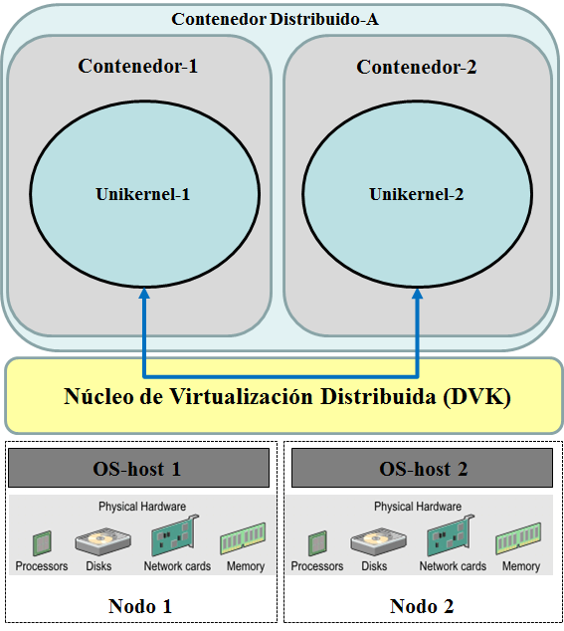
Ejecución de Unikernels en DCs
Notes:
Un VOS Unikernel ejecutando en un DVS obtiene los beneficios similares a un VOS monolítico.
Generalmente los unikernels se utilizan en ENJAMBRES (SWORM). En este caso el beneficio sería que los UK pueden comunicarse en forma transparente mediante IPC.
Incluso, podría construirse un VOS multiservidor en base a un enjambre de UK.

Slide 25
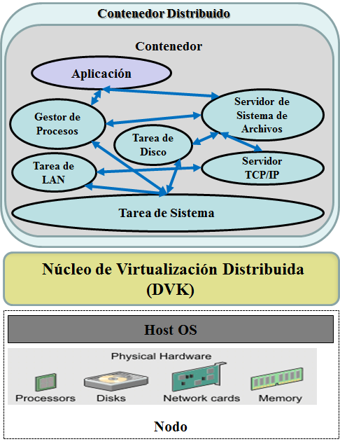
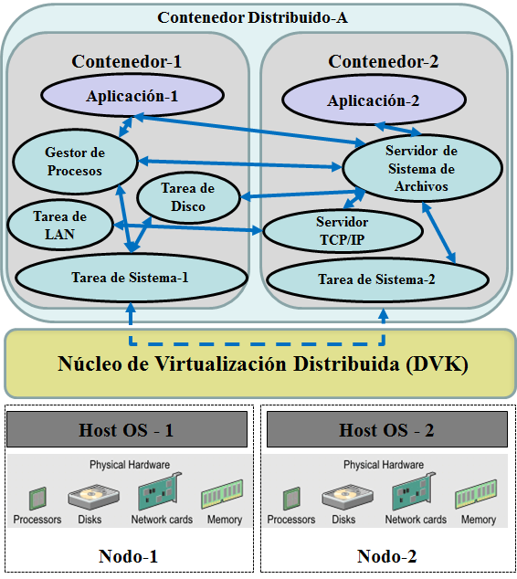
VOS Multiservidor
Centralizado
Distribuido

Slide 26
AGENDA:
  Introducción y Motivación
  Trabajos Relacionados
  Modelo de Arquitectura Propuesto
  Presentación del Prototipo
  Evaluación del Prototipo
  Trabajos Futuros
  Conclusiones
Notes:
well, I will start with the introduction and Motivation item

Slide 27
Prototipo del DVS
Se ejecuta en un cluster de nodos x86 nodes enlazados por una red conmutada de 1 Gbps.
El DVK es un parche y un módulo de kernel de Linux, un Middleware y un conjunto de bibliotecas y procesos servidores.
El módulo de kernel actual resuelve las APIs de:
  Comunicaciones (M3-IPC).
  Gestión del DVS.
Actualmente ejecuta dos tipos de VOS:
  VOS Distribuido: Minix over Linux (MoL).
  VOS Unikernel: LwIP + Web server + File server + net driver (TAP)
Notes:
En la actualidad, el prototipo DVS se ejecuta en un clúster de nodos Linux x86, enlazados por una red conmutada de 1 Gbps.
El prototipo DVK está formado por un módulo de kernel de Linux, un middleware y un conjunto de bibliotecas y servidores.
Varios componentes del middleware son paquetes de software externos al proyecto, como Spread Toolkit.
Como anteriormente se desarrollo Minix Over Linux, fue el primer DVOS utilizado en el prototipo.
Minix Over Linux tiene varias tareas y servidores que se basan en el código fuente original de MINIX, pero se modifican para admitir dispositivos virtuales.
Recientemente, desarrollamos un unikernel-VOS basado en LWIP.
LWIP crea un código monolítico que puede incluir un servidor web simple, un servidor de archivos, una pila de protocolos TCP / IP y un controlador de tarjeta de red.
Todos los servidores incluidos se ejecutan como subprocesos de una sola tarea de Linux.

Slide 28
Características de M3-IPC
Fácil de Usar
Transparencia de Ubicación
Confinamiento
Concurrencia
Soporte de Migración dinámica transparente
Soporte para Mecanismos de Tolerancia a Fallos
Gran Rendimiento
Gran Escalabilidad
Agnóstico del Protocolo de Comunicación
Modular y Parametrizable
Cliente/Servidor y orientado a RPC
Seguridad

Slide 29
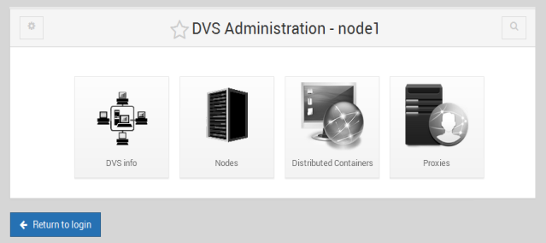
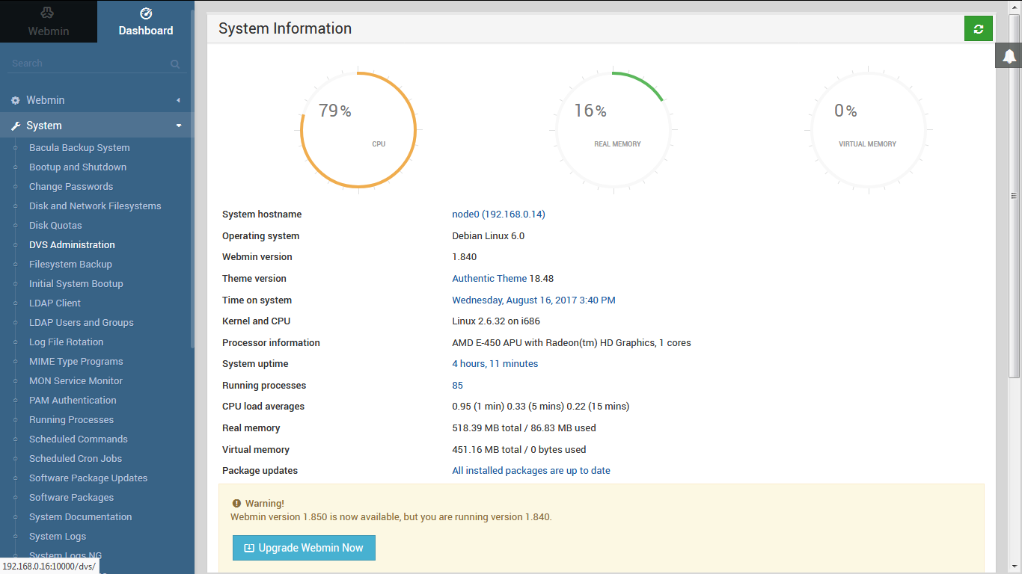
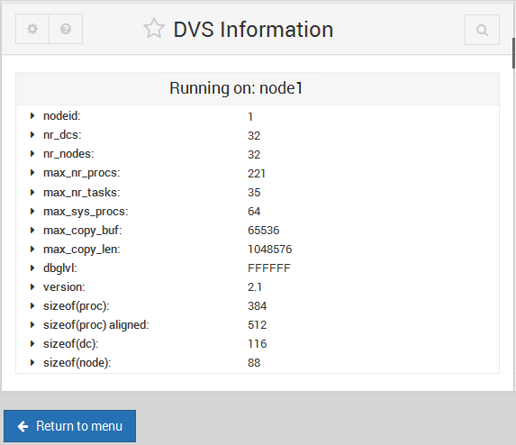
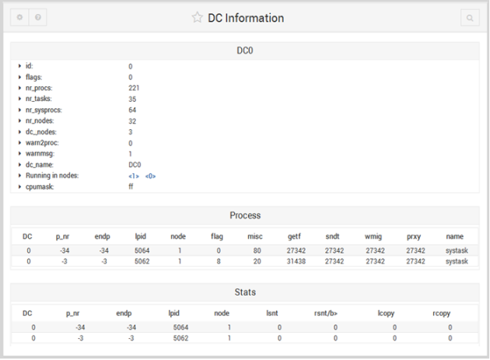
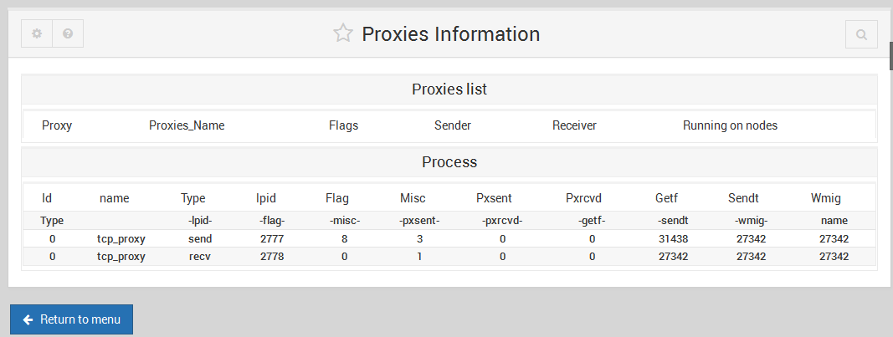
Módulo Webmin para Gestión del DVS
Notes:
Para facilitar la gestión del DVS se desarrolló un modulo de Webmin.
Webmin es una aplicación de gestión de servidores, servicios y aplicaciones con interface Web.
Actualmente, solo se pueden visualizar el estado y configuración de los componentes del DVS (Nodos, Proxies, DCs, Procesos)

Slide 30
Minix Over Linux (MoL)
COMPONENTES
Tarea del Sistema (SYSTASK)
Gestor de Procesos (PM)
File System Server (MoL-FS)
Virtual Disk Driver (MoL-VDD)
Internet Server (INET)
Ethernet Driver (ETH)
Data Server (DS)
Information Server (IS)
Reincarnation Server (RS)
Web Server (MoL-Nweb)

Slide 31
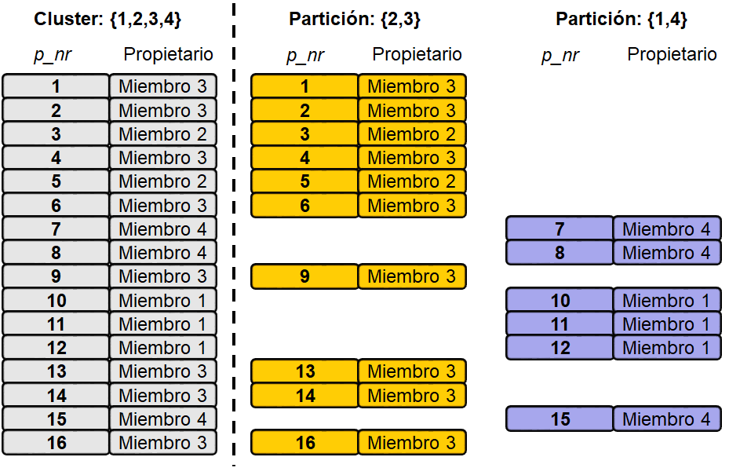
Algoritmo de Asignación de Ranuras (SLOTS)
Notes:
Cuando se realizó la conversión de MoL de un sistema multi-servidor a un DVOS se debió resolver la asignación distribuida de los descriptores de procesos (ranuras/slots)
Para ello se desarrollo un algoritmo de donación de ranuras.

Slide 32
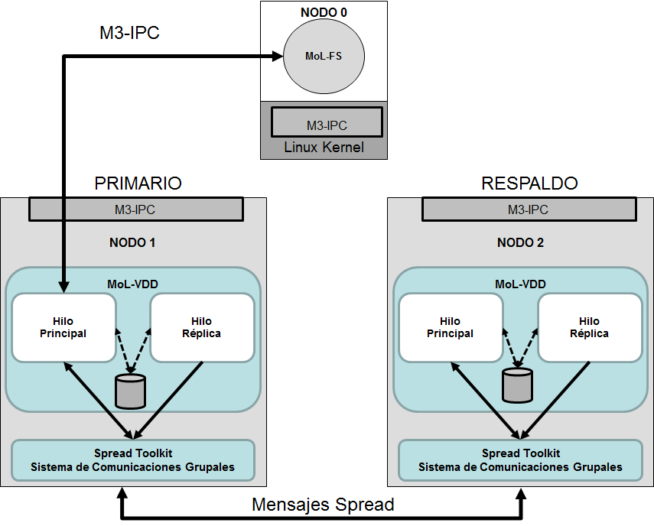
Disco Virtual Replicado (MoL-VDD)
Notes:
Como parte de MoL distribuido se desarrollo un driver de Disco Virtual.
A los efectos de probar la replicación de servicios y las características de transparencia de M3-IPC, se utilizó el esquema Primario/Backup.

Slide 33
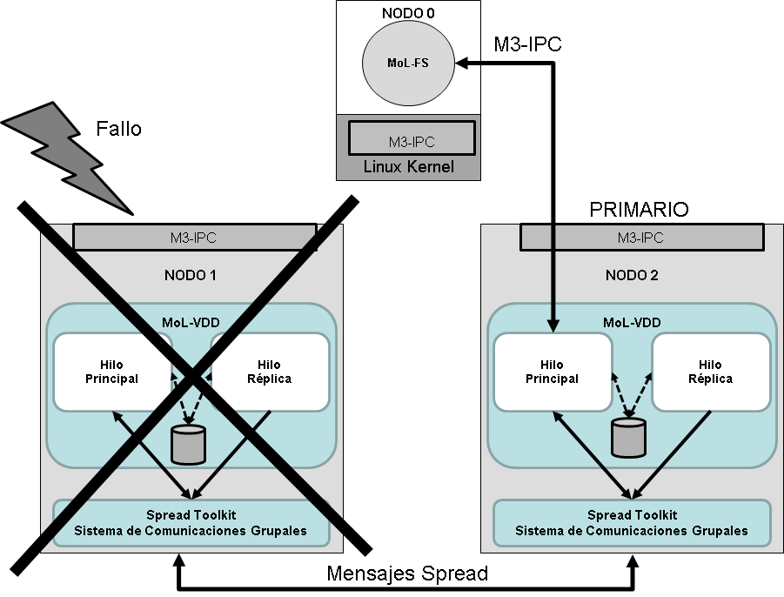
Disco Virtual Replicado (MoL-VDD)
Notes:
Como parte de MoL distribuido se desarrollo un driver de Disco Virtual.
A los efectos de probar la replicación de servicios y las características de transparencia de M3-IPC, se utilizó el esquema Primario/Backup.

Slide 34
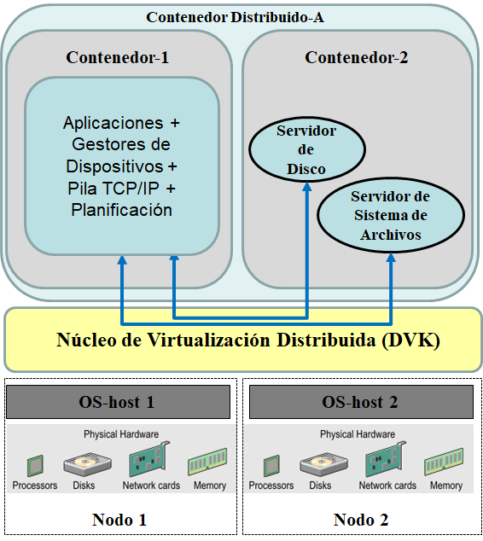
Unikernel (ukVOS)
COMPONENTES
Unikernel basado en LwIP:
  Gestor de vNIC (TAP)
  Pila TCP/IP
  Web Server (MoL-Nweb)
File System Server (MoL-FS)
Virtual Disk Driver (MoL-VDD)

Slide 35
AGENDA:
  Introducción y Motivación
  Trabajos Relacionados
  Modelo de Arquitectura Propuesto
  Presentación del Prototipo
  Evaluación del Prototipo
  Trabajos Futuros
  Conclusiones
Notes:
well, I will start with the introduction and Motivation item

Slide 36
Metodología de Evaluación
El objetivo primario fue probar la factibilidad del modelo, el objetivo secundario su rendimiento que debía ser: “comparable con productos similares a los existentes”.
No se realizaron esfuerzos en la optimización a excepción de aquellos casos donde las diferencias fuesen inaceptables e injustificables.
No se utilizaron micro-benchmarks reconocidos dado que utilizan librerías no disponibles en MoL. En cambio se utilizaron programas básicos tales como cp, dd, tar, etc. que expresan el rendimiento que percibe el usuario final.
Se debe considerar el desfasaje que existen entre la evaluación de un componente en particular en un momento dado y las modificaciones que sobre éste se realizan a medida que otros componentes se van desarrollando.

Slide 37
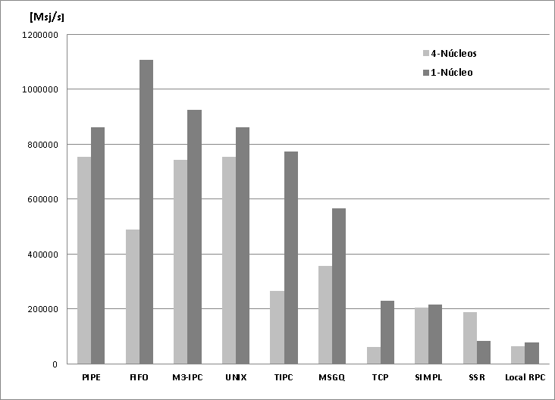
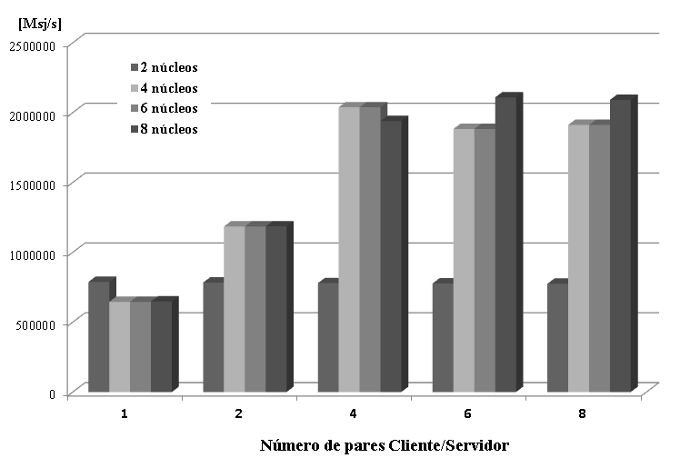
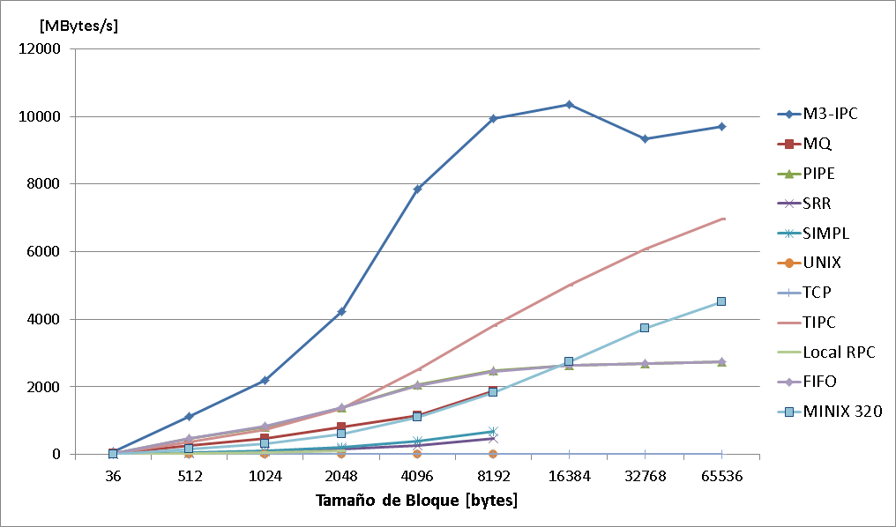
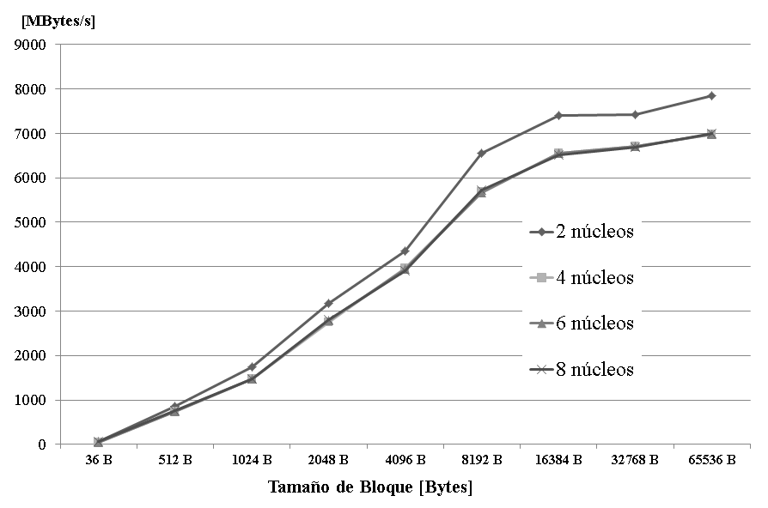
Evaluación de M3-IPC
MINIX 312 1875000
MINIX 320 1550550
Rendimiento comparativo de transferencias Locales de mensajes.
Rendimiento en múltiples transferencias Locales simultáneas de mensajes.
MINIX 312 | MINIX 320
3211 | 4883
Rendimiento comparativo de copias Locales de bloques de datos
Rendimiento en múltiples copias Locales simultáneas de datos.
Notes:
Las pruebas de rendimiento se distinguen entre transferencias de mensajes y copia de bloques de datos.
A su vez, se diferencian aquellas realizadas entre procesos ejecutando en el mismo nodo y otras entre procesos en diferentes nodos
Se utilizaron varios mecanismos de IPC como contraste del rendimiento.

Slide 38
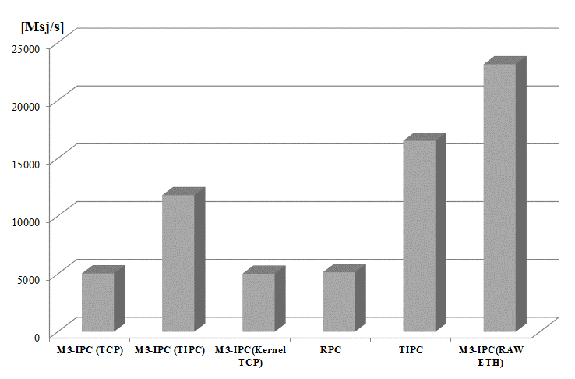
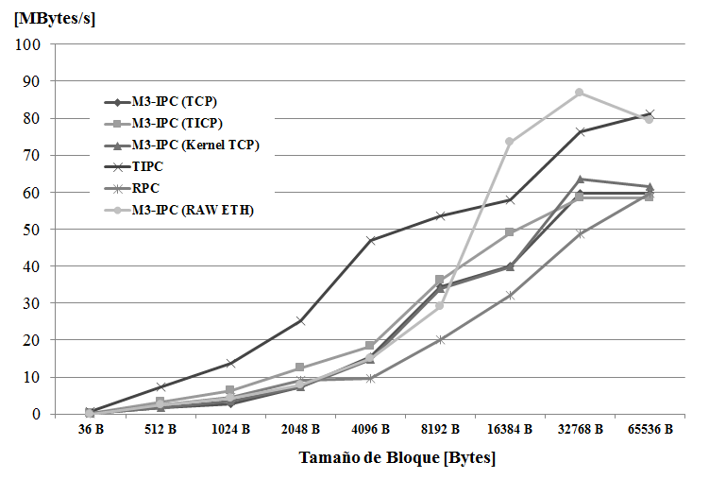
Evaluación de M3-IPC
Rendimiento en transferencias Remotas de mensajes.
Rendimiento en transferencias Remotas de mensajes.
Las mediciones para las pruebas de transferencias locales se realizaron ejecutando 10 pruebas de 3.000.000 de ciclos cada una. En tanto que para las transferencias remotas se ejecutaron 10 pruebas de 5000 ciclos cada una.
Estos resultados son previos a la incorporación de optimizaciones tales como la compresión en las trasferencias de bloques de datos y el loteo de mensajes en los proxies. Para sobre ellos no se realizaron aún pruebas rigurosas.
Notes:
En cuanto a las transferencias remotas, se probaron varios protocolos de contraste y varios protocolos para implementación de los proxies.

Slide 39
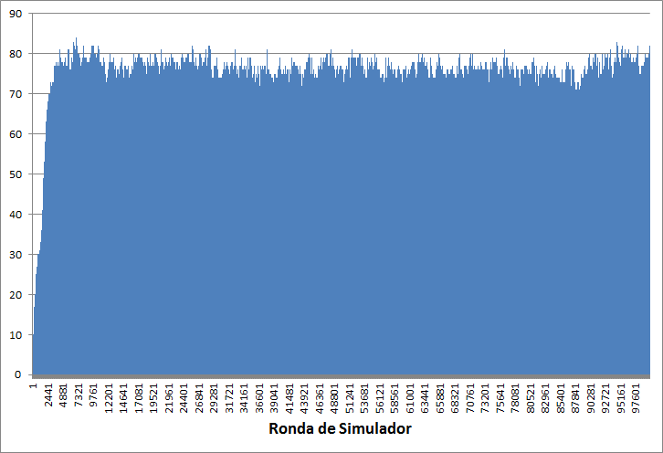
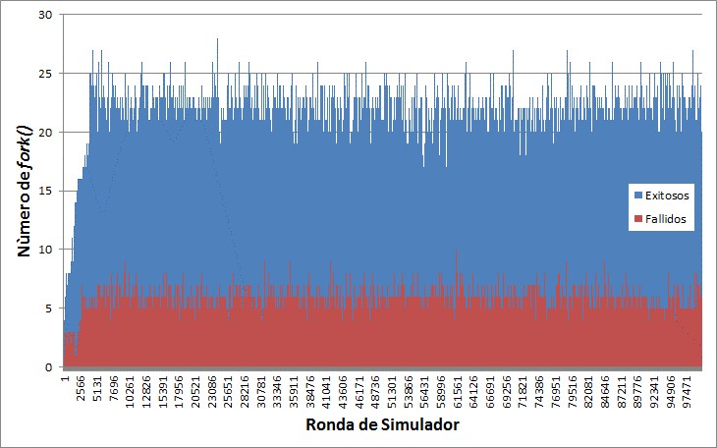
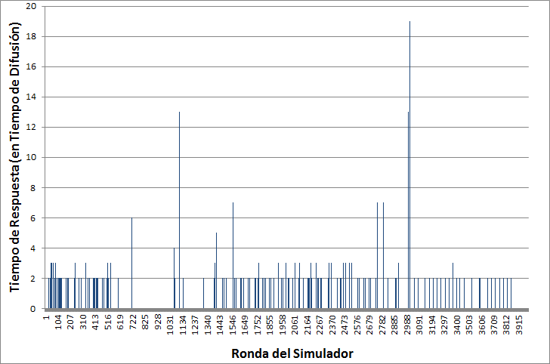
Evaluación de SLOTS
Utilización de Ranuras en [%].
fork() existosos vs. fork() fallidos
Tiempo de Respuesta a una Solicitud de Donación
Notes:
En cuanto al algoritmo de asignación de descriptores de procesos de MoL, se realizó una simulación utilizando DAJ.
Los parámetros evaluados fueron la utilización de ranuras, la tasa entre forks exitosos y forks fallidos
Y el tiempo de respuesta de las solicitudes de donación.

Slide 40
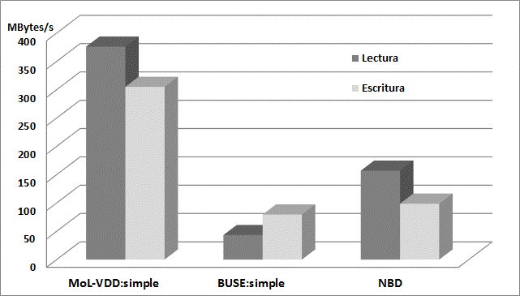
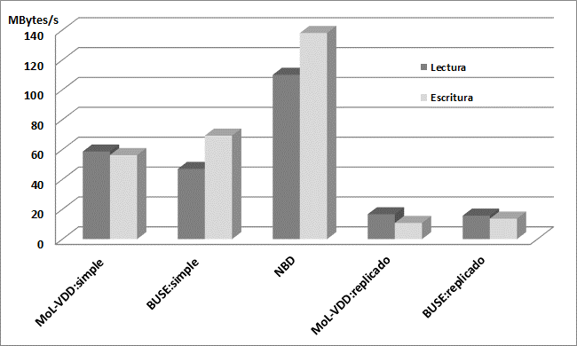
Evaluación de MoL-VDD
Rendimiento de MoL-VDD en pruebas Locales.
Rendimiento de MoL-VDD en pruebas Remotas.
Para los benchmarks remotos se utilizaron proxies de TCP sin Compresión, cuyo rendimiento fue notablemente superado por los proxies TIPC y RAW Ethernet.
Notes:
MoL-VDD se contrastó contra BUSE.
Para las pruebas se utilizó el proxy TCP quedando varias optimizaciones por realizar, por ejemplo utilizando proxy TIPC o RAW y utilizando compresión de datos.

Slide 41
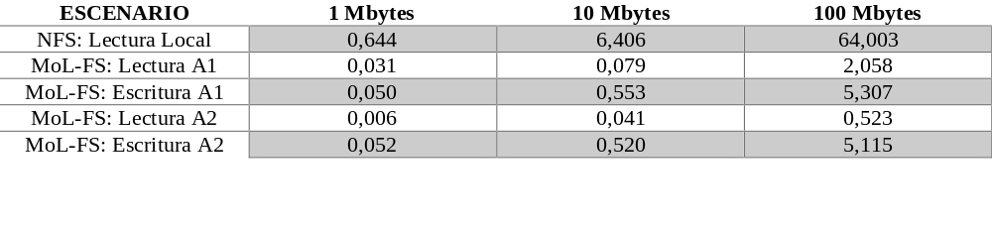
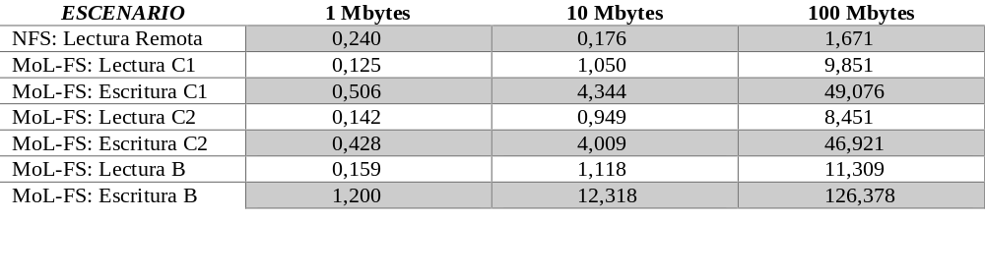
Evaluación de MoL-FS
RENDIMIENTO EN COPIA DE ARCHIVOS (MISMO NODO) [S].
RENDIMIENTO EN COPIA DE ARCHIVOS (DOS NODOS) [S].
Para los benchmarks remotos se utilizaron proxies de TCP sin Compresión, cuyo rendimiento fue notablemente superado por los proxies TIPC y RAW Ethernet.
Notes:
Como protocolo de contraste se utilizó NFS pero con Cliente y Servidor en modo usuario.
Para la evaluación del sistema de archivos también se probaron varios escenarios.
Local y Remoto

Slide 42
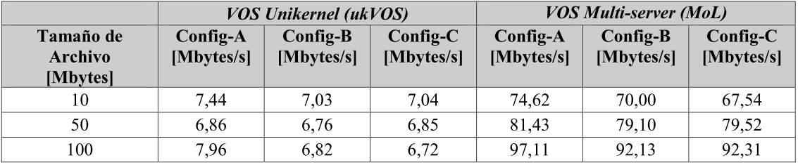
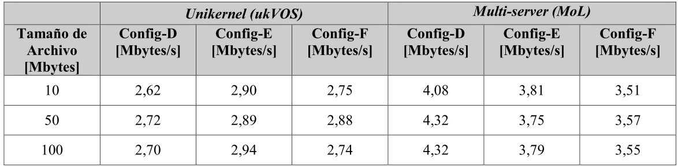
Evaluación de MoL-NWeb
RENDIMIENTO EN TRANSFERENCIA DE ARCHIVOS DEL SERVIDOR WEB (MISMO NODO).
RENDIMIENTO EN TRANSFERENCIA DE ARCHIVOS DEL SERVIDOR WEB (DOS NODOS).
Notes:
También se realizaron mediciones en cuanto a los tiempos de transferencias de un servidor web con varias configuraciones.
un VOS unikernel (ukVOS)
un VOS multiservidor (MoL).
Dentro de un nodo o utilizando 2 nodos.
Config A: archivo de imagen en RAM
Config B: MoL-FS con archivo de imagen en RAM
Config C: MoL-FS con archivo en MoL-VDD con archivo de imagen en RAM

Slide 43
AGENDA:
  Introducción y Motivación
  Trabajos Relacionados
  Modelo de Arquitectura Propuesto
  Presentación del Prototipo
  Evaluación del Prototipo
  Trabajos Futuros
  Conclusiones
Notes:
well, I will start with the introduction and Motivation item

Slide 44
Trabajos Futuros
Mejoras:
  Migrar a un kernel actual (4.9.88).
  Implementar las llamadas al DVK como ioctl().
  Coraza de intercepción de llamadas al sistema a través de módulo.
  Módulo Webmin con gestión distribuida.
  Integrar el DVK la gestión de Cgroups y Namespaces.
VOS:
  Implementar User Mode Linux (UML) como VOS.
  Implementar Rumpkernel como VOS.
  Utilizar Linux Kernel Library (LKL) para implementar
    Servidor FTP
    MapReduce
Integración a Gestores de VMs/Contenedores (OpenStack, libvirt, etc.)

Slide 45
AGENDA:
  Introducción y Motivación
  Trabajos Relacionados
  Modelo de Arquitectura Propuesto
  Presentación del Prototipo
  Evaluación del Prototipo
  Trabajos Futuros
  Conclusiones
Notes:
well, I will start with the introduction and Motivation item

Slide 46
Conclusiones
Los proveedores de IaaS siempre necesitan altos niveles de rendimiento, escalabilidad y disponibilidad para sus servicios de virtualización.
El modelo de arquitectura de DVS propuesto combina e integra las tecnologías de Virtualización y DOS para proporcionar los beneficios de ambos mundos.
La arquitectura se basa en poner a disposición de los VOS y aplicaciones mecanismos de IPC, GCS y servicios autónomos, distribuidos y débilmente acoplados que le otorgan flexibilidad para los desarrollos de nuevos servicios y aplicaciones, manteniendo las características de aislamiento requeridas.
Un DVS facilita la migración/portación de aplicaciones heredadas desde servidores locales (on-premise) a la Nube disponiendo de un VOS que suministre por ejemplo, las APIs POSIX.

Slide 47
Conclusiones
1. ¿Cómo se pueden expandir el poder de cómputo y la utilización de recursos de una VM o Contenedor a varios computadores?
  Los límites de un entorno de ejecución aislado (DC) para ejecutar aplicaciones se pueden expandir a todos los nodos del clúster de virtualización (agregación).
  Se pueden compartir los nodos de un cluster (partición) entre varios DCs, mejorando así la utilización de la infraestructura de hardware.
2. ¿Cómo lograr mayores niveles de rendimiento y escalabilidad de las aplicaciones que se ejecutan en la Nube?
  Se adapta perfectamente a las aplicaciones basadas en el MSA o SOA, pero con una visión integrada del entorno de ejecución, a diferencia de los gestores de Contenedores, lo que reduce costos y tiempos.
  El esfuerzo en desarrollar VOS y DVOS se ve simplificado por la utilización de dispositivos virtuales y por los servicios del DVK.

Slide 48
Publicaciones y Congresos
Pablo Pessolani, Tony Cortes, Fernando G. Tinetti, Silvio Gonnet, Oscar Jara; “A Fault-Tolerant Algorithm For Distributed Resource Allocation”; IEEE Latin America Transactions (Volume: 15, Issue: 11, Nov. 2017); ISSN: 1548-0992.
Pablo Pessolani, Tony Cortes, Fernando G. Tinetti, Silvio Gonnet; “Sistema de Virtualización con Recursos Distribuidos”, WICC 2012 - Workshop de Investigadores en Ciencias de la Computación; Posadas, Abril 2012.
Pablo Pessolani, Tony Cortes, Fernando G. Tinetti, Silvio Gonnet; “Un mecanismo de IPC de microkernel embebido en el kernel de Linux”; WICC 2013 - Workshop de Investigadores en Ciencias de la Computación; Paraná, Abril 2013.
Pablo Pessolani, Tony Cortes, Fernando G. Tinetti, Silvio Gonnet, Diego Padula, Mariela Alemandi; “A User-space Virtualization-aware Filesystem”; 3er Congreso Nacional de Ingeniería Informática/Sistemas de Información – CONAIISI 2015; 19 al 20 de Noviembre de 2015, UTN – FRBA.
Pablo Pessolani, Tony Cortes, Fernando G. Tinetti, Silvio Gonnet, “Sistema de Virtualización Distribuido”; WICC 2017 - Workshop de Investigadores en Ciencias de la Computación; Buenos Aires 27 y 28 de Abril de 2017.
Pablo Pessolani, Tony Cortes, Fernando G. Tinetti, Silvio Gonnet; “An IPC Software Layer for Building a Distributed Virtualization System”; CACIC 2017 - Congreso Argentino de Ciencias de la Computación, La Plata, Argentina, 2017.
Pablo Pessolani, Tony Cortes, Fernando G. Tinetti, Silvio Gonnet; “An Architecture Model for a Distributed Virtualization System”; Cloud Computing 2018; The Ninth International Conference on Cloud Computing, GRIDs, and Virtualization; ISSN: 2308-4294, ISBN: 978-1-61208-607-1. Barcelona, España.2018.

Slide 49
FIN
MUCHAS GRACIAS!!

Slide 50
De: EDAS Conference Manager [mailto:help@edas-help.com] En nombre de dist@vhpc.org
Enviado el: martes, 30 de mayo de 2017 07:10 p.m.
Para: Pablo Pessolani
CC: dist@vhpc.org
Asunto: [VHPC'17] Your paper #1570364291 ('An Architecture Model for a Distributed Virtualization System')
Dear Pablo Pessolani,
Congratulations - your paper #1570364291 ('An Architecture Model for a Distributed Virtualization System') for VHPC'17 has been accepted!

Slide 51
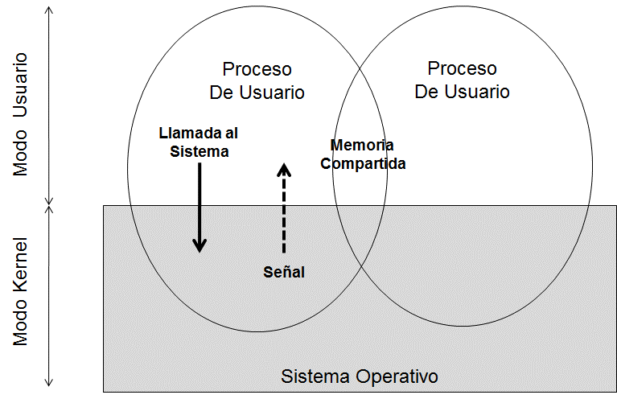
Interacciones entre Procesos y Sistema Operativo
Notes:
Cuando el proceso necesita solicita un servicio al OS lo hace a través de una llamada al sistema implementada con un TRAP.
Cuando el proceso incurre en un fallo o excepción, el OS le envía una señal, la que puede ser ignorada o atendida por el propio proceso.
En otras ocasiones los procesos se pueden comunicar entre si utilizando memoria compartida. No se va a analizar este caso dado que Minix no lo soporta y por lo tanto MoL tampoco.

Slide 52
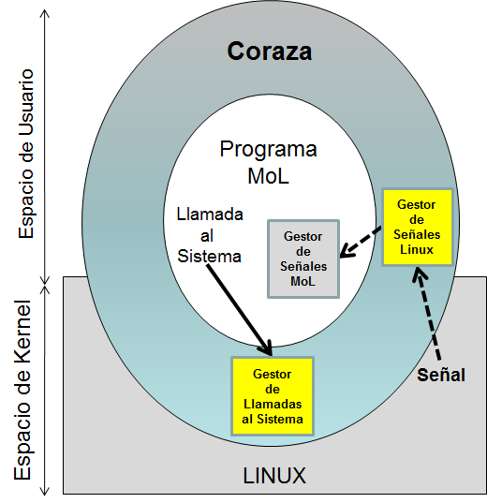
Coraza de Aislamiento de un Proceso
Notes:
Para que los procesos que se ejecutan dentro de un DC no se comuniquen directamente con el OS-hosts, se interceptan las llamadas al Sistema y las mismas son redireccionadas al VOS. Actualmente se hace mediante la facilidad de utilización de la variable de entorno LD_PRELOAD de Linux.
Como parte de cada proceso se instala un Gestor de Señales propio que forma parte de la coraza que aisla al proceso que recibe las señales de LINUX y las transforma en
Señales del proceso.

Slide 53
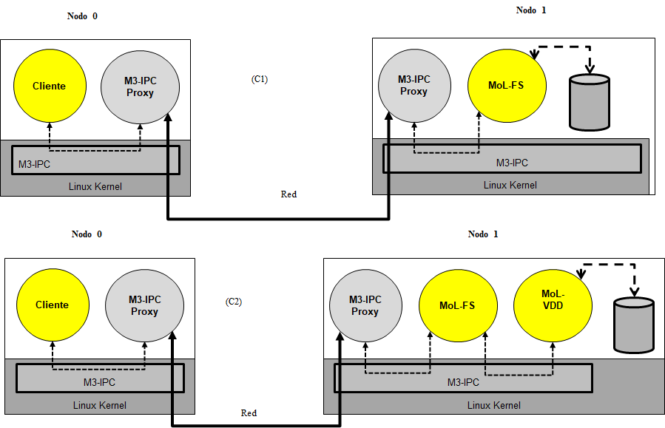
Evaluación de MoL-FS
Notes:
Como protocolo de contraste se utilizó NFS pero con Cliente y Servidor en modo usuario.
Para la evaluación del sistema de archivos también se probaron varios escenarios.
Local y Remoto

Slide 54
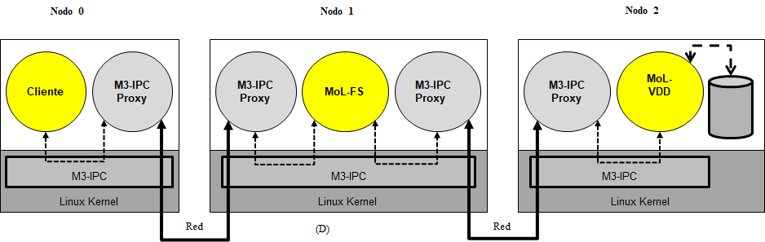
Evaluación de MoL-FS
Notes:
Como protocolo de contraste se utilizó NFS pero con Cliente y Servidor en modo usuario.
Para la evaluación del sistema de archivos también se probaron varios escenarios.
Local y Remoto

Slide 55
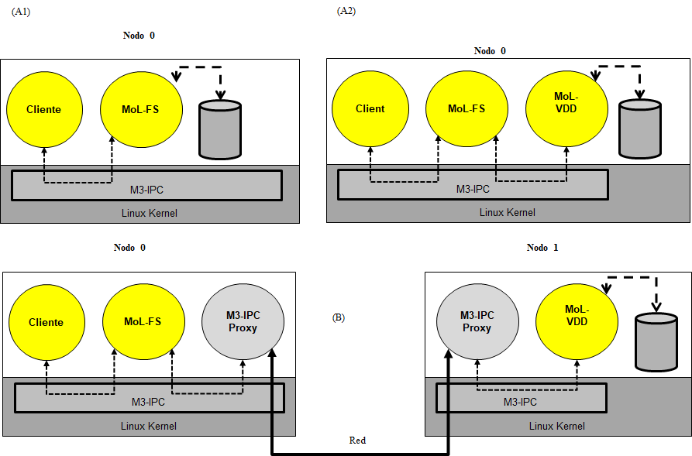
Evaluación de MoL-FS
Notes:
Como protocolo de contraste se utilizó NFS pero con Cliente y Servidor en modo usuario.
Para la evaluación del sistema de archivos también se probaron varios escenarios.
Local y Remoto

Slide 56
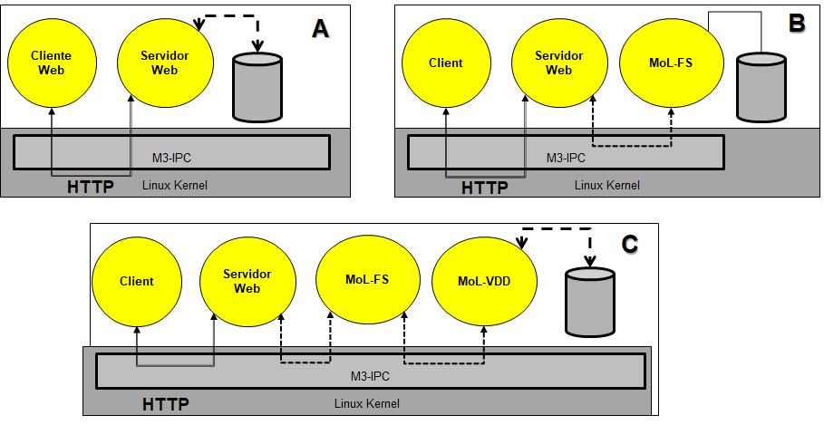
Evaluación de MoL-Nweb en el mismo Nodo
Notes:
También se realizaron mediciones en cuanto a los tiempos de transferencias de un servidor web con varias configuraciones.
un VOS unikernel (ukVOS)
un VOS multiservidor (MoL).
Dentro de un nodo o utilizando 2 nodos.
Config A: archivo de imagen en RAM
Config B: MoL-FS con archivo de imagen en RAM
Config C: MoL-FS con archivo en MoL-VDD con archivo de imagen en RAM

Slide 57
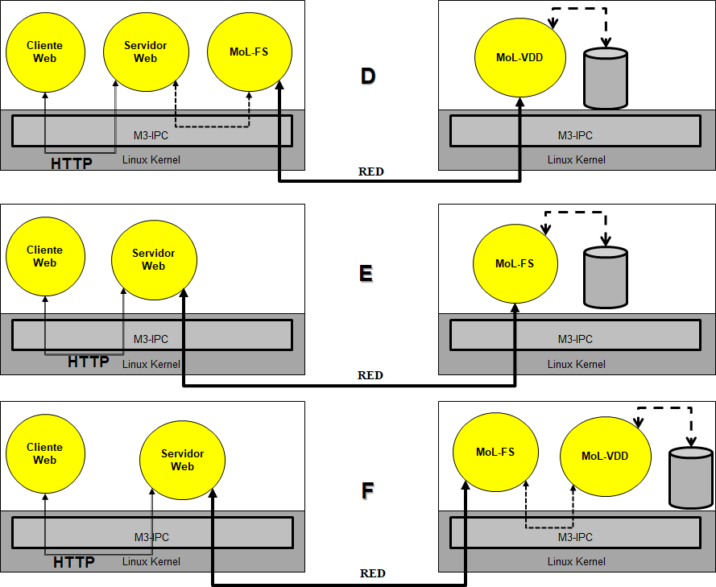
Evaluación de MoL-Nweb en dos Nodos
Notes:
También se realizaron mediciones en cuanto a los tiempos de transferencias de un servidor web con varias configuraciones.
un VOS unikernel (ukVOS)
un VOS multiservidor (MoL).
Dentro de un nodo o utilizando 2 nodos.
Config A: archivo de imagen en RAM
Config B: MoL-FS con archivo de imagen en RAM
Config C: MoL-FS con archivo en MoL-VDD con archivo de imagen en RAM

Slide 58
Algoritmo de Asignación de Ranuras (SLOTS)
Algoritmo de asignación de Bloques de Control de Procesos (PCB) basado en un mecanismo de “Donación”
Características de SLOTS
Seguro (safety)
Consistente
Simétrico
Activo (Liveness)
Sin Inanición
Concurrente
Alto Rendimiento
Mejor Esfuerzo
Eficiente
Previsor
Equitativo
Estable
Elástico
Adaptativo
Alta Disponibilidad
Notes:
Cuando se realizó la conversión de MoL de un sistema multi-servidor a un DVOS se debió resolver la asignación distribuida de los descriptores de procesos (ranuras/slots)
Para ello se desarrollo un algoritmo de donación de ranuras.

